Slide 1
מודלים גדולים של שפה: מבנה, יכולות ואתגרים
מתמטיקה ובינה מלאכותית גנרטיבית – יצירה, שפה וחדשנות בהוראה
דניאל הרשקוביץ
אוניברסיטת קופנהגן
6/5/2025
Notes:
##-AccessibilityAssistant: Skip layout check-##

Slide 2
תוכן העניינים
מהו מודל שפה גדול ומהו עיבוד שפה טבעית?
כיצד פועלים מודלי שפה גדולים: טרנספורמר, אימון מקדים, כוונון עדין
חוזקות ומגבלות של מודלי שפה
הסקה במודלי שפה: אתגרים וגישות שרשרת מחשבה
מודלים שמשלבים חשיבה עם פעולה

Slide 3
מבוא: עיבוד שפה טבעית
תחום במדעי המחשב העוסק בהבנה וייצור תוכן שפתי, בעיקר מלל
משימות:
סיווג טקסט (למשל דואר זבל, קטגוריות נושאים, דירוג)
תרגום
חיפוש
מענה על שאלות
ניתוח מבני/דקדוקי
בוט שיחה
...
שפה "טבעית": הכוונה לשפה אנושית, בניגוד לשפת תכנות למשל

Slide 4
🧩 טוקניזציה
כדי שמחשב יוכל לעבד טקסט, יש לפרק אותו ליחידות קטנות יותר – טוקנים.
למה זה חשוב?
המודל לא רואה "מילים", אלא רצף של טוקנים
כל טוקן מתורגם לווקטור מספרי שעובר עיבוד

Slide 5
✂️ גישות שונות לטוקניזציה
טוקניזציה לפי מילה
"המכללה האקדמית גליל מערבי" ← ["המכללה", " האקדמית", "גליל", "מערבי"]
✅ פשוט וברור ❌ בעייתי בשפות עם נטייה עשירה כמו עברית (כינויי שייכות, נטיות וכו')
טוקניזציה לפי תווים
["ה", "מ", "כ", "ל", "ל", "ה", " ", "ה", "א", "ק", ...]
✅ מתאים לשפות עם אוצר מילים גדול ❌ מבטל הקשר בין תווים, קשה ללמידה
טוקניזציה תת-מילולית
‎‎["המ", "כללה", " ", "הא", "קד", "מית", " ", "גליל", " ", "מער", "בי"] ✅ מתמודדת היטב עם מילים חדשות / מורכבות ✅ משלבת יתרונות של מילה ואות ❌ פחות אינטואיטיבית להבנה אנושית

Slide 6
מבוא: מהו מודל שפה?
מערכת שלומדת לחזות את המילה הבאה – או באופן כללי הטוקן הבא – בטקסט
אם המשפט עד כה הוא
"המכללה האקדמית גליל מערבי היא..."
המודל יחשב הסתברויות למילים שיכולות להופיע אחר כך, למשל:
הסתברות | מילה
40% | מוסד
25% | מכללה
15% | ציבורית
10% | אוניברסיטה
5% | חדשה
5% | יפה
🎯 כך המודל "משלים" טקסט באופן סטטיסטי בלי להבין באמת מהי מכללה או מהו מוסד, אלא לפי מה שלמד מטקסטים קודמים
המילה שתיבחר בסוף נבחרת לפי הסתברות או נלקחת פשוט כמילה עם הדירוג הגבוה ביותר

Slide 7
📝 איך מודל שפה מייצר טקסט שלם?
⚙️ התהליך מבוסס על חיזוי המילה (או הטוקן) הבאה — שוב ושוב:
1️⃣ מקבל התחלה למשל: "המכללה האקדמית גליל מערבי היא"
2️⃣ המודל חוזה את הטוקן הבא: למשל "מוסד"
3️⃣ מוסיפים את הטוקן לטקסט וממשיכים: "המכללה האקדמית גליל מערבי היא מוסד"
4️⃣ חוזה שוב: "לימודי" ואז "בצפון" ואז "."
וכך הלאה — עד שמגיע לסיום (סימן מיוחד, או מגבלה באורך)

Slide 8
מבוא: מהו מודל שפה גדול?
עדיין מודל שפה: מערכת שלומדת לחזות את הטוקן הבא
מאומנות על כמויות עצומות של טקסטים
מערכות המייצרות טקסט בשפה טבעית
מסוגלות להמשיך, להשלים וליצור שיח באופן "דמוי אנושי"
ספרים, אתרי אינטרנט, מאמרים, פורומים ועוד

Slide 9
🛠️ איך מאמנים מודל שפה גדול? — שלושה שלבים
אימון מקדים
כוונון עדין
למידה ממשוב

Slide 10
🎓 אימון מקדים: לומדים לנבא את המילה הבאה
המודל לומד לחזות את המילה הבאה בכל משפט שוב ושוב מתוך טקסטים אמיתיים
🔧 מה קורה בפנים?
המודל מתחיל עם פרמטרים אקראיים
בכל דוגמה, הוא מנחש את המילה הבאה → מחשבים את השגיאה (כמה הוא טעה)
המודל מעדכן את הפרמטרים כך שהפעם הבאה תהיה מדויקת יותר
פרמטר = מספר שמכתיב איך המידע עובר בתוך המודל

Slide 11
🧪 כוונון עדין (Fine-tuning): שלב ההתמחות של המודל
🧭 למה צריך את זה?
האימון המקדים לימד את המודל איך שפה עובדת באופן כללי.
אבל כדי לבצע משימות ספציפיות (לענות תשובה, להסביר, לשוחח, לפתור בעיות) — המודל צריך להתכוונן למשימה מסוימת.
🔧 איך זה עובד?
לוקחים את המודל המאומן מראש
מאמנים אותו שוב, אך הפעם על נתונים עם דוגמאות של משימה מסוימת: לדוגמה:
שאלה ← תשובה
משפט ← סיכום
קלט ← תרגום
תרגיל מתמטי ← פתרון מפורט

Slide 12
🤝 למידת חיזוק ממשוב אנושי RLHF))
🧠 מה הבעיה?
לאחר הכוונון הרגיל, המודל:
נותן תשובות נכונות לעיתים
אך גם משעממות, לא אדיבות, או לא מועילות 🔄 צריך דרך ללמד אותו מהי תשובה "טובה" יותר
🎯 מה יוצא מזה?
המודל לומד לתעדף תגובות "אנושיות" יותר
משתפרת הבהירות, האדיבות והדיוק
כך נוצר מודל שיכול לקיים שיחה נעימה ואחראית
👨‍🏫 איך זה עובד?
RLHF כולל 3 שלבים:
איסוף תשובות שונות לדוגמה: “מה היתרונות של תרגול מתמטי יומיומי?” המודל מייצר 3 תשובות שונות
2. מדרגים אנושיים מדרגים את התשובות:
הכי מועילה
הכי מנומסת
הכי ברורה
3. אימון בעזרת חיזוק Reinforcement Learning)) המודל לומד להעדיף את התשובות שדורגו גבוה מתעדכן כך שבפעם הבאה יבחר ניסוח דומה

Slide 13
איך מודל שפה גדול כיום עובד?
רובם מבוססים על ארכיטקטורת טרנספורמר מ-2017
אינו קורא מילה-אחרי-מילה כמו מודלים ישנים, אלא מעבד את כל הטקסט בו-זמנית
מייצג כל מילה כווקטור (מספרים) ומתחשב בכל המילים באמצעות מנגנון קשב עצמי
ארכיטקטורה מודולרית מורכבת משכבות וכוללת מיליארדי פרמטרים
גודל קורפוס משוער (במספר מילים) | מספר פרמטרים | מפתחת | שנת שחרור | שם
10 מיליארד | 1.5 מיליארד | OpenAI | 2019 | GPT-2
499 מיליארד | 175 מיליארד | OpenAI | 2020 | GPT-3
1.4 טריליון | 175 מיליארד | מטא | 2023 | LLaMA
לא ידוע | לא ידוע | OpenAI | 2023 | GPT-4
לא ידוע | 175 מיליארד | אנתרופיק | 2023 | Claude 2
שני טריליון | 70 מיליארד | מטא | 2023 | Llama 2
15 טריליון | 708/ מיליארד | מטא | 2024 | Llama 3

Slide 14
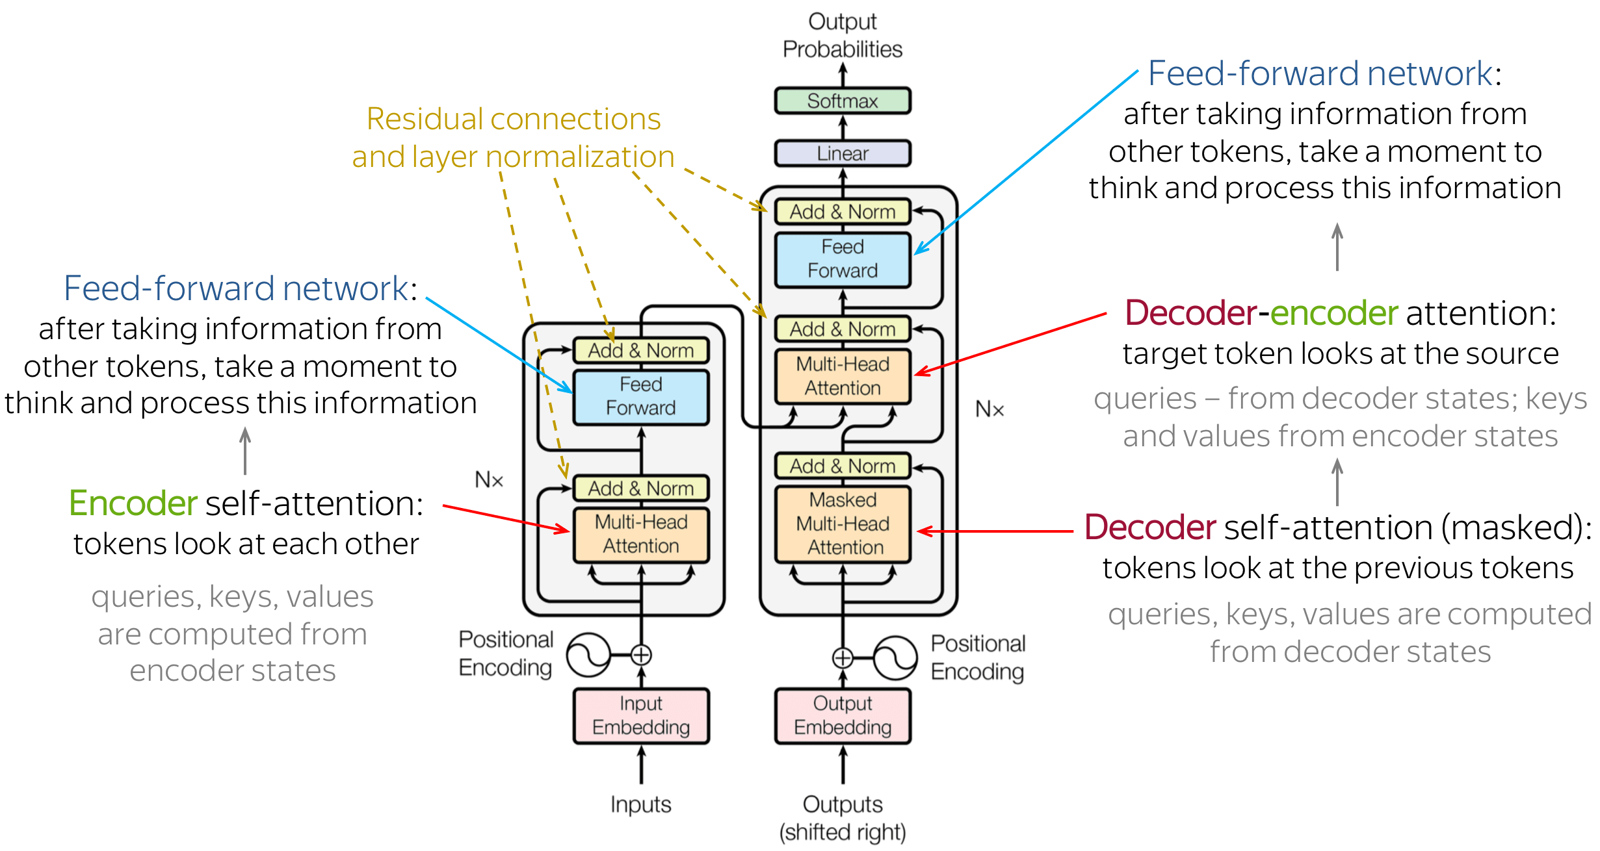
ארכיטקטורת טרנספורמר

Slide 15
🔍 מהו חלון ההקשר במודל שפה?
📦 המודל לא רואה את כל העולם — רק חלון אחד של טקסט בכל פעם
חלון ההקשר הוא האורך המקסימלי של הטקסט שהמודל "זוכר" בכל הפעלה
הוא כולל גם את הקלט של המשתמש וגם את התשובה שכבר נכתבה עד כה
אם הטקסט חורג מהחלון — החלקים הישנים פשוט "נשכחים"
⚠️ למה זה חשוב?
אם שולחים למודל טקסט ארוך מדי – הוא עלול להתעלם מההתחלה
חשוב למבנה דיאלוגים ארוכים, מסמכים מורכבים, או פתרונות מתמטיים שלב אחר שלב
גודל חלון טיפוסי | מודל
4,096 טוקנים | GPT-3.5
8,192 טוקנים | GPT-4
128,000 טוקנים | GPT-4o
200,000 טוקנים | Claude 3 Opus

Slide 16
🌍 רב־שפתיות במודלי שפה גדולים
המודלים הגדולים אומנו על טקסטים במגוון שפות — בעיקר אנגלית
כחלק מהאימון המקדים, נאספו טקסטים גם בעברית, ערבית, רוסית, צרפתית, סינית ועוד
דוגמה:GPT-3
אנגלית: ~92.6%
צרפתית: ~1.8%
גרמנית: ~1.5%
ספרדית: ~1.1%
איטלקית: ~1.0%
עברית: פחות מ-0.1%
🗣️ יכולת שפתית:
המודל מסוגל להבין וליצור טקסטים בשפות רבות
איכות הטקסט תלויה בכמות החשיפה של אותה שפה באימון
בעברית: ניסוח טוב, אך לפעמים תחביר שגוי או בחירת מילים משונה
🌐 ידע:
המודל מכיל ידע על העולם — אבל רובו נאסף באנגלית
בשפות קטנות יותר:
פחות עובדות מדויקות
לפעמים השפעות תרבותיות או ניסוח "מתורגם"

Slide 17
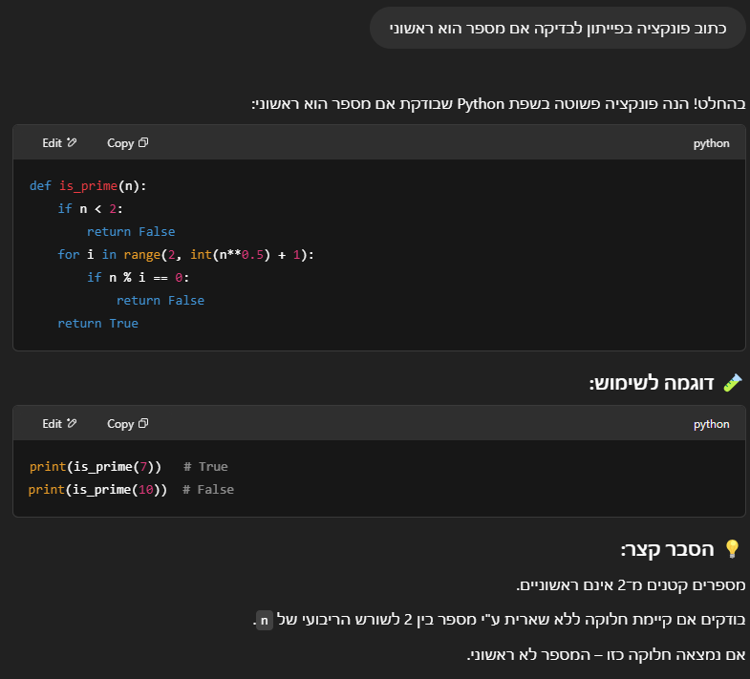

💻 לא רק עברית ואנגלית – גם שפת תכנות
מודל שפה לא מבחין בין עברית, אנגלית או Python
כל אלו הם טקסטים עם דפוסים ואלו בדיוק מה שהוא לומד לזהות
💡 לכן הוא מסוגל:
לקרוא ולהשלים קוד
לתרגם הוראות רגילות לפונקציות
להסביר מה קטע קוד עושה
ולפעמים – אפילו למצוא באגים ולתקן אותם
📚 איך הוא לומד?
ראה המון קוד באימון המקדים: GitHub, Stack Overflow...
למד מבנה של קוד כמו של משפטים: משתנים, פונקציות, תנאים ולולאות

Slide 18
⚖️ מה מודלים גדולים של שפה עושים טוב — ומה פחות?
❌ חולשות | ✅ חוזקות
ידע עדכני (ללא חיבור לאינטרנט) | ניסוח שוטף וטבעי
מתמטיקה מורכבת (ללא כלי עזר) | הסבר תשובות בצורה ברורה
מודעות עצמית: לא יודעים מתי הם טועים | סיכום טקסטים ארוכים
שיפוט מוסרי או זהירות תרבותית | כתיבת קוד תכנות (שפות נפוצות)
עובדות בשפות עם מעט טקסט באימון | זיהוי נושאים ומבנה טקסט

Slide 19
דוגמה
תן דוגמה קצרה למשהו שקשור להרצאה שלי במכללה האקדמית גליל מערבי כולל מידע ספציפי על המכללה ועליי, כדי להדגים שימוש מעניין וחדשני במודל שפה שיפתיע את הקהל, למשל חיפוש מידע חיצוני, חישוב מתמטי ובדיחה
ChatGPT 4o
🎭 דוגמה לשימוש חכם במודל שפה – גליל מערבי, חישוב, בדיחה ומידע חיצוני
❓ "אני מרצה במכללה האקדמית גליל מערבי. יש לי הרצאה של 45 דקות ו-20 שקפים. כמה דקות בממוצע מוקדשות לכל שקף, ואם אשאיר 5 דקות לשאלות, כמה זמן יש לי לכל שקף בעצם?"
🤖 תשובת המודל: "אם תוריד 5 דקות לשאלות, נשארות לך 40 דקות נטו. 40 דקות ÷ 20 שקפים = 2 דקות לשקף — בדיוק מספיק כדי להרשים ולא לשעמם.
דרך אגב, המכללה האקדמית גליל מערבי הוקמה בשנת 1994, נמצאת ליד עכו, ומציעה תארים בתחומים כמו חינוך, קרימינולוגיה, ופסיכולוגיה.
ולסיום — בדיחה: למה המודל פחד להרצות במכללה? כי הוא ידע ששם בודקים כל שלב של ההסקה שלו!" 😄"

Slide 20
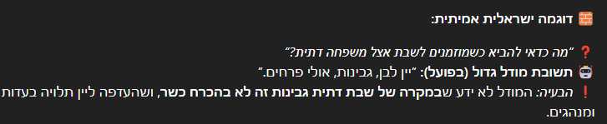
🌍 הטיה תרבותית במודלי שפה
🧠 איך היא נוצרת?
רוב נתוני האימון מגיעים משפה אחת (אנגלית) ומרקע תרבותי מוגבל (בעיקר אמריקאי)
המשוב האנושי לאימון מתקבל לרוב מאנשים במדינות מערביות
⚠️ מה ההשלכות?
ניסוחים, דוגמאות וסגנון שמייצגים תרבות אחת יותר מאחרות
תשובות לבעיות מוסריות, דתיות או חברתיות עשויות לשקף ערכים מערביים בלבד
תרגומים או הקשרים עלולים להחמיץ ניואנסים תרבותיים

Slide 21
❓ למה מודלים נכשלים בפתרון בעיות?
🤯 הם פשוט "מנחשים" את התשובה
המודל לא באמת פותר בעיה — הוא רק משלים טקסט לפי סטטיסטיקה.
הוא מזהה תבניות שהוא ראה — אבל בלי להבין לוגיקה או מספרים.
🧪 דוגמה:
❓ "כמה זה 28 × 17?" 🤖 תשובה: "423" ❌ נשמע הגיוני — אבל שגוי (הניחוש מבוסס על דפוסים, לא על חישוב).
⚠️ למה זה קורה?
אין "זיכרון עבודה"
אין תכנון צעדים
אין בדיקת תשובה

Slide 22
פירוק בעיות: "שרשרת מחשבה"
מוסיפים בפרומפט: "הסבר את הפתרון שלך צעד־אחר־צעד"
או נותנים דוגמאות עם הסבר מפורק ("Few-shot prompting")
דוגמה עם שרשרת מחשבה:
🤖 “28 × 17 = (30 × 17) - (2 × 17) = 510 - 34 = 476” ✅
דמיון למבנה של "כפל במאונך" (אלגוריתם לחישוב ידני): הפירוק מזכיר את הדרך שאנחנו מלמדים:
חלק עשרות
חלק יחידות
סיכום/חיסור המודל לומד גם את המבנים האלה מתוך דוגמאות בטקסטים לימודיים
💡 אבל למה זה עוזר?
חילוק לבעיות פשוטות ומוכרות: המודל ראה הרבה פעמים את החישובים:
30 × 17
2 × 17
חיסור פשוט גם אם הוא לא מבצע כפל — הוא מזהה דפוסים מוכרים

Slide 23
🤖 מודלים שמבצעים שרשרת מחשבה בעצמם
🧭 מה חדש?
בעבר היינו צריכים להוסיף לפרומפט: "הסבר שלב אחר שלב"
אבל כיום (2024-2025) — הרבה מודלים מתוכננים ליזום את הפירוק בעצמם גם כשלא מבקשים
ב-2024 פורסם מודל o1 של OpenAI שאומן במיוחד לפתרון בעיות מתמטיות ומורכבות
⚙️ איך זה נעשה?
למידה מפורשת של פירוק בעיות
חיזוק בעזרת דירוג אנושי ומבחנים
אילוץ "לחשוב לפני תשובה"
ב-2025 פורסמו o3, o4-mini, DeepSeek-R1
🥇 מה התוצאה?
פתר 83% משאלות אולימפיאדת המתמטיקה לעומת 13% בלבד ב־GPT-4 רגיל
הגיע לאחוזון 89 בתחרויות תכנות
יכול להוכיח משפטים, לתכנן אסטרטגיות, ולהגיב באופן מדורג

Slide 24
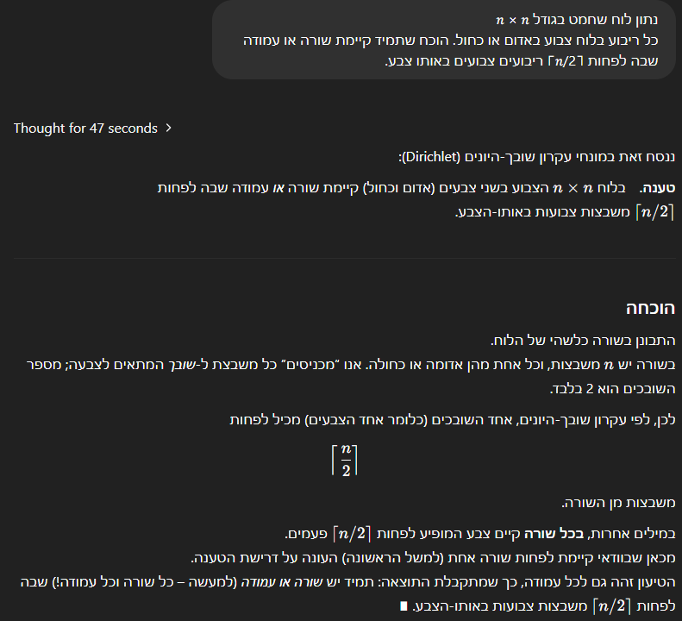
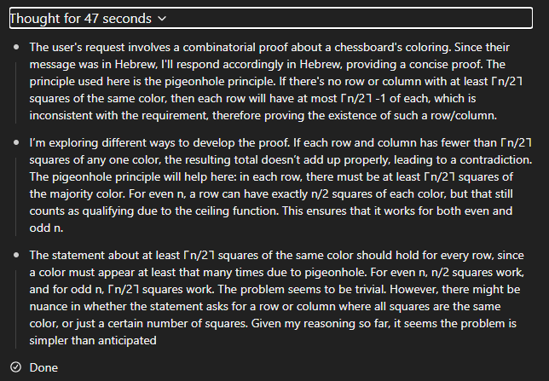
דוגמה מהאולימפיאדה למתמטיקה
🧠 דוגמה: פתרון בעיה מתמטית על ידי מודל o3

Slide 25
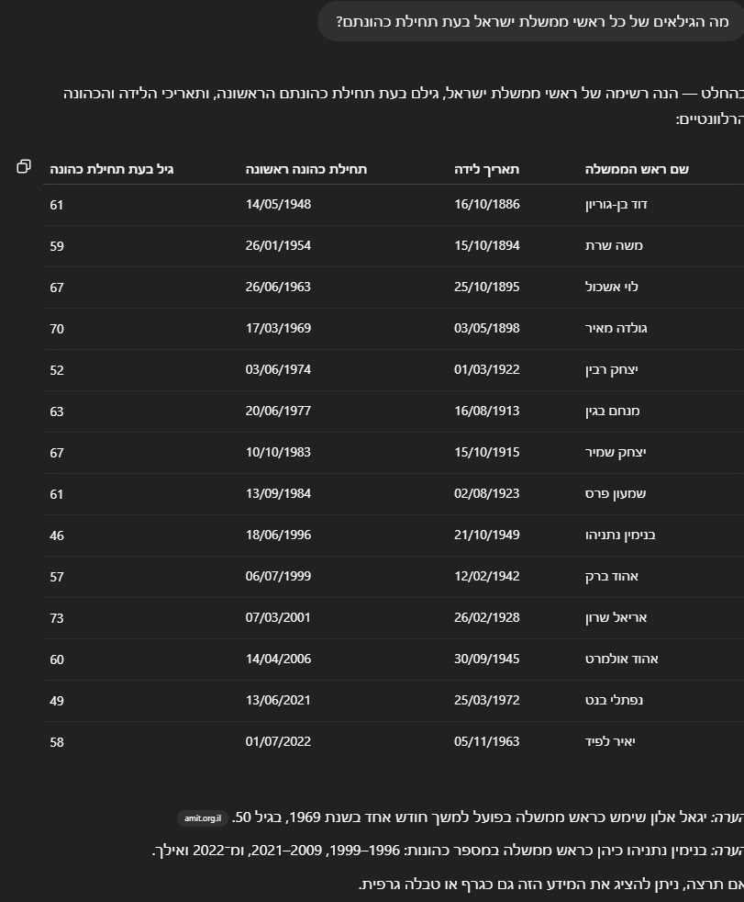
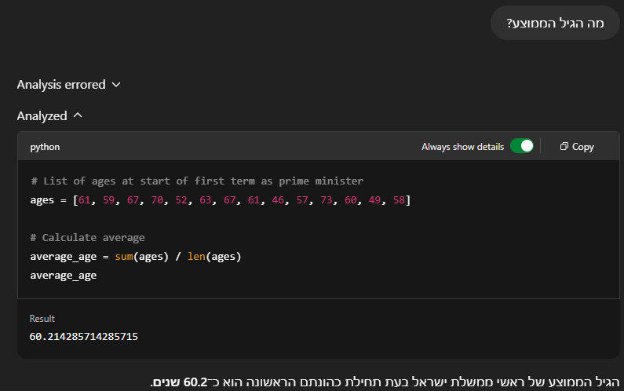
🔄 מודלים שמשלבים חשיבה עם פעולה
המודל יכול לבצע פעולה כדי לעזור לעצמו לענות:
חיפוש בגוגל או ויקיפדיה
הפעלת מחשבון
שאילתות למסד נתונים
קריאה ממסמך

Slide 26
🧰 איך מודל שפה יודע "לפעול"? זה לא קסם – זו מערכת מסביב
🧠 המודל עצמו רק מייצר טקסט.
הוא לא יודע לבדוק בגוגל או להפעיל מחשבון.
🖥️ אז איך זה כן קורה?
יש מערכת תכנה מסביב למודל שקוראת את הפלט של המודל ומבצעת פעולות
🧩 איך המערכת יודעת מתי לפעול?
המודל אומן לכתוב טקסטים עם סימנים מיוחדים: לדוגמה:
המערכת מזהה את הסימון הזה ומתוכנתת לפרש אותו בתור פקודה לחיפוש
היא מבצעת את הפעולה ומחזירה את התוצאה למודל כקלט שפתי נוסף
המודל ממשיך לייצר טקסט על בסיס התשובה
Action: search("היכן נולד איינשטיין?")

Slide 27
סיכום
📌 מודלי שפה יודעים:
לכתוב טקסטים שוטפים ומובנים
לסכם מידע ולהסביר רעיונות
לכתוב קוד תכנות
⚠️ אך הם מוגבלים ב:
גישה למידע עדכני
פתרון בעיות מתמטיות מורכבות (ללא עזרים)
הבנה של מגבלותיהם
הטיות תרבותיות ושפתיות​
🔄 התקדמות:
שימוש ב"שרשרת מחשבה" לפירוק בעיות
מודלים מתקדמים שמבצעים פירוק באופן עצמאי
מודלים שמסוגלים לבצע פעולות

